Slide 1
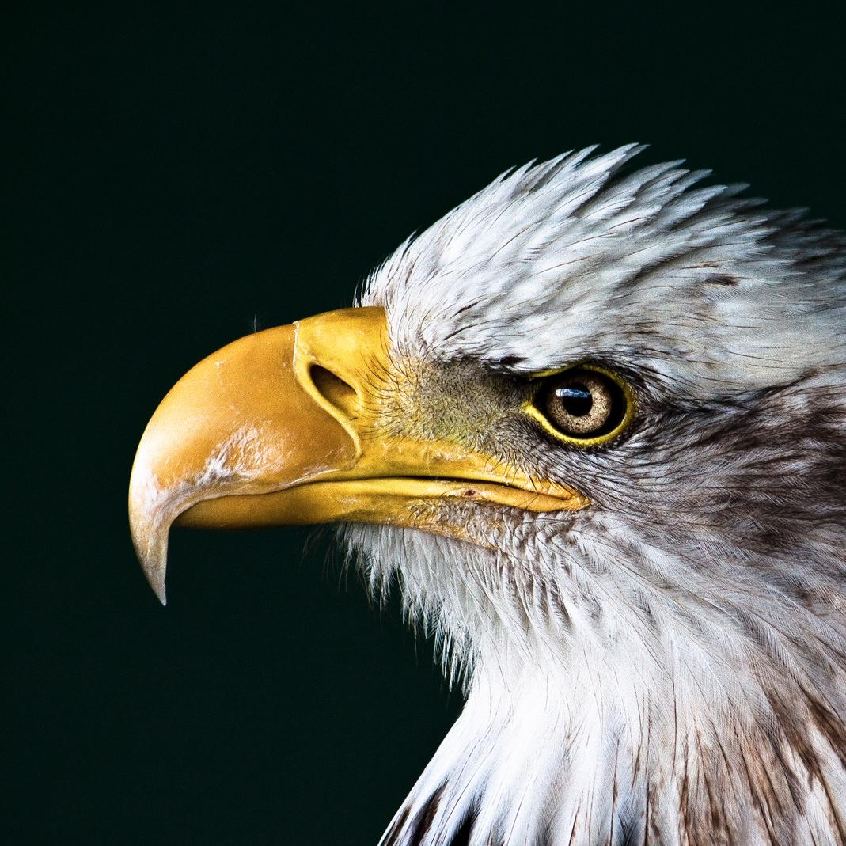
Thị giác máy tính nâng cao
CS331
Bài tập 2 – Bài toán Object Detection
Mai Tiến Dũng 2022

Slide 2
Nội dung
Yêu cầu 1
Cài đặt và sử dụng Faster-RCNN
Thử nghiệm cho 5 ảnh: pedestrian
Cho biết pedestrian-05 có bao nhiêu person ?
Xác định confidence score để xác định ít nhất 2 ảnh camourflage, 2 ảnh lính_bắn_tỉa

Slide 3
Nội dung
Yêu cầu 2
Cài đặt và sử dụng Yolo
Thử nghiệm cho 5 ảnh: pedestrian
Cho biết pedestrian-05 có bao nhiêu person ?
Xác định confiden score để xác định ít nhất 2 ảnh camourflage, 2 ảnh lính_bắn_tỉa

Slide 4
Nội dung
Yêu cầu 3
So sánh thời gian detect của Faster-RCNN và Yolo trên cùng 1 ảnh pedestrian-05.jpg

